Slide 1


Slide 2

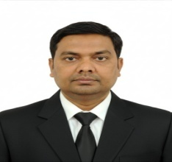
পরিচিতি
শিক্ষক পরিচিতি
মোঃ সোহেল রানা
সিনিয়র শিক্ষক (আইসিটি)
রাজশাহী স্যাটেলাইট টাউন হাই স্কুল
মোবাইলঃ ০১৭১৯ ৪০২৬৭০
ইমেইলঃ sobujstate@gmail.com
পাঠ পরিচিতি
শ্রেণি: ৬ষ্ঠ
বিষয়: তথ্য ও যোগাযোগ প্রযুক্তি
অধ্যায়: দ্বিতীয় (সফটওয়্যার)
সময়: ৪5 মিনিট
Md. Sohel Rana ,Senior Teacher(ICT), Email: sobujstate@gmail.com

Slide 3



নিচের ছবিগুলো লক্ষ্য করি
Md. Sohel Rana ,Senior Teacher(ICT), Email: sobujstate@gmail.com

Slide 4
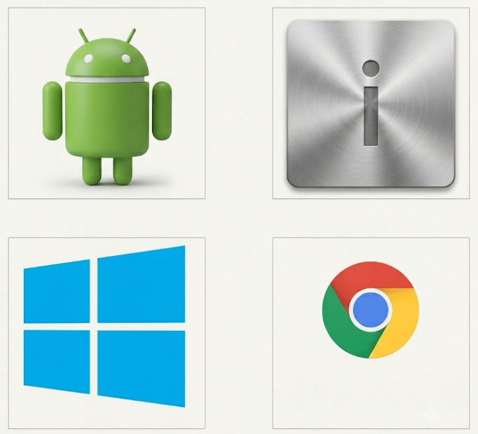
নিচের ছবিগুলো লক্ষ্য করি
Md. Sohel Rana ,Senior Teacher(ICT), Email: sobujstate@gmail.com

Slide 5
সফটওয়্যার
Md. Sohel Rana ,Senior Teacher(ICT), Email: sobujstate@gmail.com

Slide 6
এই পাঠ শেষে শিক্ষার্থীরা---
১. সফটওয়্যার কী তা ব্যাখ্যা করতে পারবে।
২. সফটওয়্যারের প্রধান শ্রেণিবিভাগ বলতে পারবে।
৩. সিস্টেম সফটওয়্যার ও অ্যাপ্লিকেশন সফটওয়্যারের
পার্থক্য ব্যাখ্যা করতে পারবে।
৪. অপারেটিং সিস্টেমের ধারণা ব্যাখ্যা করতে পারবে।
Md. Sohel Rana ,Senior Teacher(ICT), Email: sobujstate@gmail.com

Slide 7
সফটওয়্যার কী?
কম্পিউটারের যন্ত্রাংশকে কাজ করার নির্দেশ দেয় যে প্রোগ্রাম বা প্রোগ্রামসমষ্টি, তাকে সফটওয়্যার বলে।
উদাহরণ: Windows, Android, MS Word
Md. Sohel Rana ,Senior Teacher(ICT), Email: sobujstate@gmail.com

Slide 8
সফটওয়্যারের শ্রেণিবিভাগ
সফটওয়্যার প্রধানত দুই ধরনের—
১. সিস্টেম সফটওয়্যার
২. অ্যাপ্লিকেশন সফটওয়্যার
Md. Sohel Rana ,Senior Teacher(ICT), Email: sobujstate@gmail.com

Slide 9
সিস্টেম সফটওয়্যার
যে সফটওয়্যার কম্পিউটারের হার্ডওয়্যার পরিচালনা করে এবং অন্যান্য সফটওয়্যার চালাতে সাহায্য করে, তাকে সিস্টেম সফটওয়্যার বলে।
উদাহরণ:
• Operating System
• Device Driver
Md. Sohel Rana ,Senior Teacher(ICT), Email: sobujstate@gmail.com

Slide 10
অপারেটিং সিস্টেম
অপারেটিং সিস্টেম হলো এমন একটি সিস্টেম সফটওয়্যার, যা ব্যবহারকারী ও কম্পিউটারের মধ্যে যোগাযোগ স্থাপন করে।
উদাহরণ:
Windows, Linux, Android, macOS
Md. Sohel Rana ,Senior Teacher(ICT), Email: sobujstate@gmail.com

Slide 11
অ্যাপ্লিকেশন সফটওয়্যার
ব্যবহারকারীর নির্দিষ্ট কাজ সম্পাদনের জন্য তৈরি সফটওয়্যারকে অ্যাপ্লিকেশন সফটওয়্যার বলে।
উদাহরণ:
MS Word, Calculator, Web Browser
Md. Sohel Rana ,Senior Teacher(ICT), Email: sobujstate@gmail.com

Slide 12
সফটওয়্যারের ব্যবহার
সফটওয়্যারের সাহায্যে আমরা—
• লেখা ও সম্পাদনা করতে পারি
• হিসাব-নিকাশ করতে পারি
• ছবি ও ভিডিও সম্পাদনা করতে পারি
• ইন্টারনেট ব্যবহার করতে পারি
• শিক্ষা ও বিনোদনের কাজ করতে পারি
Md. Sohel Rana ,Senior Teacher(ICT), Email: sobujstate@gmail.com

Slide 13
সফটওয়্যার ব্যবহারে সতর্কতা
• বৈধ সফটওয়্যার ব্যবহার করতে হবে।
• অজানা উৎস থেকে সফটওয়্যার ডাউনলোড করা যাবে না।
• সফটওয়্যার নিয়মিত আপডেট করতে হবে।
• নিরাপত্তার জন্য অ্যান্টিভাইরাস ব্যবহার করা উচিত।
Md. Sohel Rana ,Senior Teacher(ICT), Email: sobujstate@gmail.com

Slide 14
একক কাজ
সময়ঃ ৫ মিনিট
০১. সফটওয়্যার কী?
02. সফটওয়্যার প্রধানত কত প্রকার ও কী কী?
Md. Sohel Rana ,Senior Teacher(ICT), Email: sobujstate@gmail.com

Slide 15
দলগত কাজ(১০ মিনিট)
অপারেটিং সিস্টেম সফটওয়্যারের দুইটি উদাহরণ লেখ।
Md. Sohel Rana ,Senior Teacher(ICT), Email: sobujstate@gmail.com

Slide 16
মূল্যায়ন
১. সিস্টেম সফটওয়্যার ও অ্যাপ্লিকেশন সফটওয়্যারের মধ্যে পার্থক্য লেখ।
২. সফটওয়্যারের পাঁচটি ব্যবহার লেখ।
Md. Sohel Rana ,Senior Teacher(ICT), Email: sobujstate@gmail.com

Slide 17
বাড়ির কাজ
হার্ডওয়্যার ও সফটওয়্যারের সম্পর্ক কি লিখে নিয়ে আসবে ।
Md. Sohel Rana ,Senior Teacher(ICT), Email: sobujstate@gmail.com

Slide 18


